Slide 1
Český ráj spoj obrázek s příběhem
Jazyk a řeč
Vyjadřování, dorozumívání, výslovnost,
poznávací schopnosti, vnímáni

Slide 2
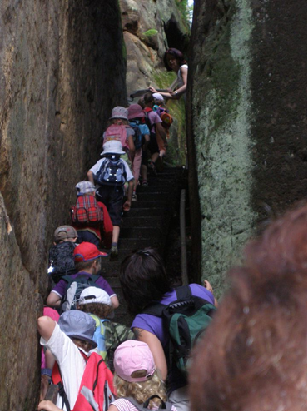
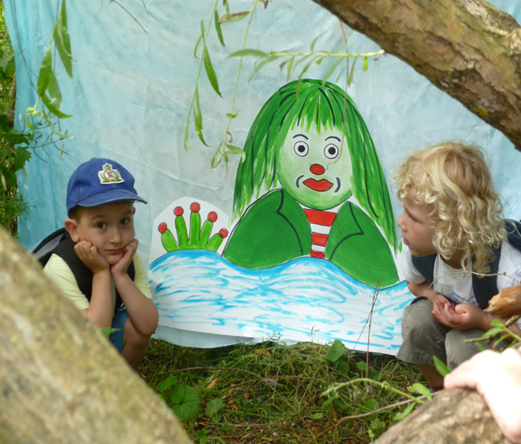
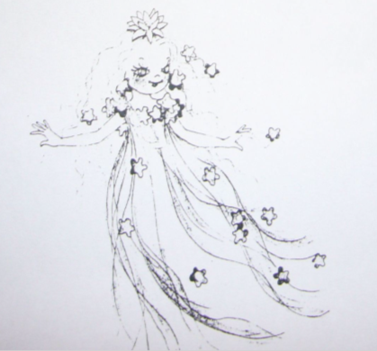
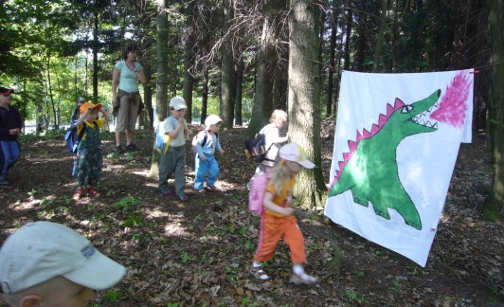
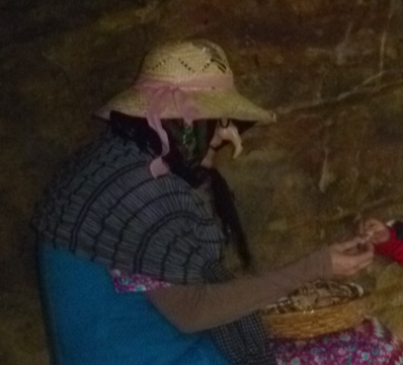
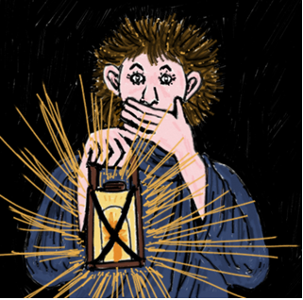
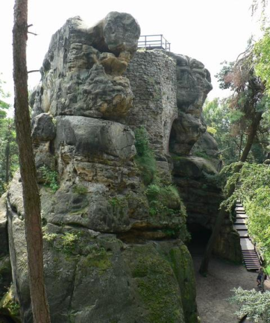
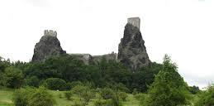
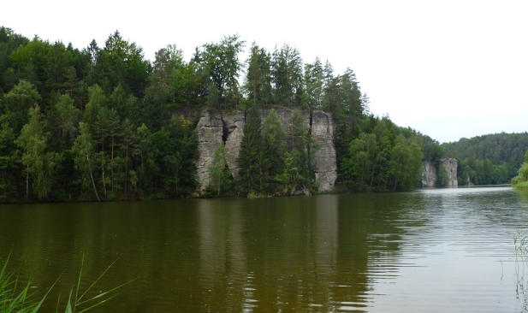
Notes:
V okolí našeho města Turnova je mnoho krásných míst, která na našich výpravách navštěvujeme. Pojď objevit, kde všude putujeme a přiřaď obrázky tajuplných příběhů s místem, které poznáváme:
1.Za drakem ukrytým pod věžemi hradu Trosky
2.K víle Vodněnce u pramínků v Sedmihorkách
3.Na skalní hrádek Rotštejn k babce Perníkářce
4.Za poznáním do údolí řeky Jizery
5.Průchodem mezi klokočskými skalami za skřítkem Postojníčkem
6.Za vodníkem Šupinkou k rybníku Věžáku
7. K Hadí studánce u hradu Kost

Slide 10
Použité odkazy
Vlastní fotografie školy ​
Škola má udělen souhlas zákonných zástupců se sdílením fotografií na webových stránkách​

Slide 11
Metodický pokyn
Integrovaný blok: Ochrana přírody, pěstování vztahu k místu kde žiji…)
Popis
V prezentaci jsou fotografie míst, která děti navštívily, ve spojitosti s příběhy, které děti při výpravách prožívaly. Úkolem je po předchozí zkušenosti najít známé místo na obrázku a přiřadit obrázek vyjadřující příběh, který se k danému místu váže.
Očekávání a cíle
Děti si zapamatují názvy známých turistických cílů. Pomocí obrázků si připomenou prožité příběhy a pěstují si tak vztah k rodnému kraji. Vyprávěním prožitků si zdokonalují komunikační dovednosti.

Slide 12
Studijní materiály
Povinné materiály, pomůcky a technické vybavení
zdroj: www.dumy.cz
Dotyková obrazovka, připojená k PC
Nepovinné materiály
Didaktický kufřík - KUMUČ

Slide 13
Práce s interaktivním výukovým materiálem
Na sl. 2 jsou fotografie z míst, která děti navštívily. Současně jsou zde i obrázky příběhů, které zachycují, co děti na výpravě prožívaly.
Učitelka čte text a děti vyhledávají příslušnou fotografii a obrázek. Po kliknutí se dvojice obrázku objeví na samostatném slidu. Pokud děti kraj neznají, učitelka v textu hlasově zvýrazní, co děti hledají. Ty po vyhledání dvojic obrázků mohou vymýšlet různé příběhy, které se mohly při výpravách odehrát, dle své fantazie.

Slide 14
Práce s interaktivním výukovým materiálem
Text:
V okolí našeho města Turnova je mnoho krásných míst, která na našich výpravách navštěvujeme. Pojď objevit, kde všude putujeme a přiřaď obrázky tajuplných příběhů s místem, které poznáváme:
1.Za drakem ukrytým pod věžemi hradu Trosky
2.K víle Vodněnce u pramínků v Sedmihorkách
3.Na skalní hrádek Rotštejn k babce Perníkářce
4.Za poznáním do údolí řeky Jizery
5.Průchodem mezi klokočskými skalami za skřítkem Postojníčkem
6.Za vodníkem Šupinkou k rybníku Věžáku
7. K Hadí studánce u hradu Kost

Slide 15
Práce s didaktickým kufříkem KUMUČ
Cílem práce je umožnit dětem další způsob vyjádření prožitků:
Kresba na tabulku
Sestavování puzzle, opevnění magnetky na tabulku
Výstava přírodnin donesených z výpravy
Vystava dalších vyhledaných tištěných obrázků – upevnění na tabulky
Vytvoření modelů hradů, jeskyní apod.

Slide 16
Prvky polytechnické výchovy
Spontánně vyprávět zážitky ze svého okolí, z různých vyprávění, či co dítě prožilo příjemného i nepříjemného Vyjadřovat fantazijní představy Dokončit příběh, pohádku (např. vymyslet konec, jinou variantu) Vyprávět příběh s vizuální či akustickou oporou (podle obrázků, s dopomocí otázek atd.)
Navrhnout další varianty řešení (co by se stalo, kdyby …)
Pěstovat vztah k místu, kde žiji

Slide 17
Cíle polytechnické
výchovy
Chápat postavení techniky a technických oborů v životě lidstva jako devízu
Učit děti základním poznatkům o technice
Směrovat
děti k získávání základních pracovních dovedností a návyků
Vnímat vliv techniky na společnost a přírodu
Vést děti ke kooperativnímu hodnocení a sebehodnocení
Podpořit rozvoj myšlenkového potenciálu
dětí

